Slide 1
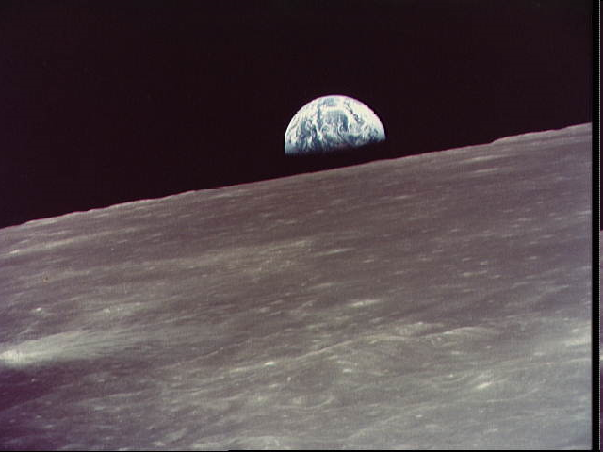
Thema Zonnestelsel - Heelal
Snelheid Aarde om Zon: 30 km/sec
Snelheid Zon in Melkweg: 230 km/sec
Snelheid Melkweg naar Andromeda: 90 km/sec

Slide 2
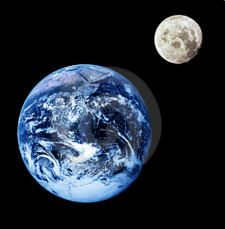
Thema Zonnestelsel en Heelal
Paragraaf 1: Aarde en maan

Slide 3
Definities hemellichamen
Ster: zoveel massa dat hierin kernfusie optreedt. Sterren stralen, zenden licht uit
Planeten: draaien om sterren (vast of gas)
Planetoïde: idem, maar te klein voor planeet
Maan: draait om planeet

Slide 4
Definities hemellichamen II
Planetoïde: idem, maar te klein voor planeet
Meteoor: puin dat in dampkring verbrandt
Meteoriet: groot puin dat op aarde inslaat
Komeet: draait in ellips om ster, heeft een staart van verdampt water achter zich aan

Slide 5
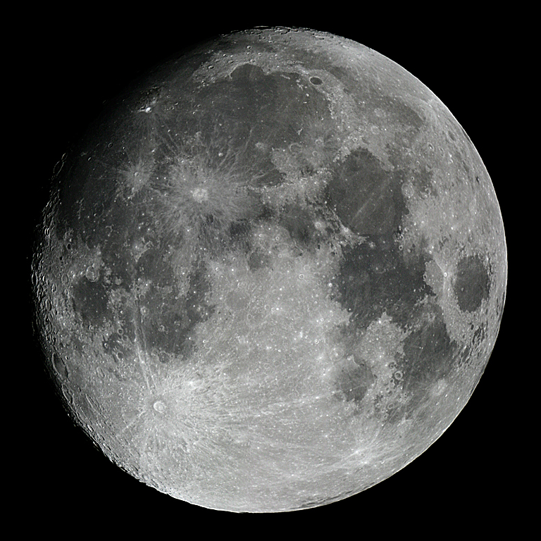
Afstand Aarde: 380.000 km
Omtrek: 10.916 km (Aarde 40.074 km)
Diameter: 3476 km (Aarde: 12.765 km)

Slide 6
Schijngestalten Maan I
De maan draait in 29,5 dagen om de aarde
Maan tussen zon en aarde: maan donker nieuwe maan
Een week later eerste kwartier
Twee weken later: M-A-Z = volle maan
Drie weken later laatste kwartier

Slide 7
Schijngestalten Maan II

Slide 8
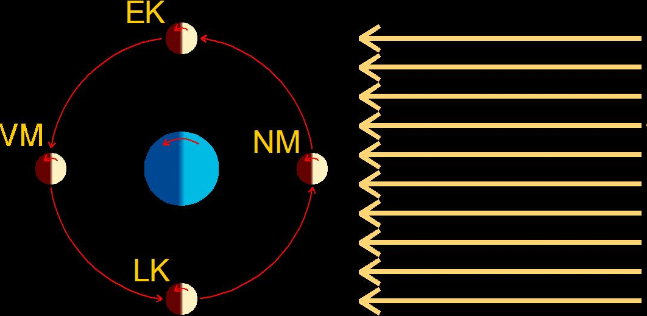
Schijngestalten Maan III

Slide 9
Wat zien we vanaf de Aarde van de Maan?
Maan draait ook om eigen as: één complete baan om de Aarde = één complete draai om eigen as. Gevolg?

Slide 10
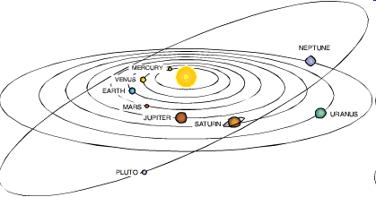
Eclipticavlak zonnestelsel
Alle planeten in één vlak

Slide 11
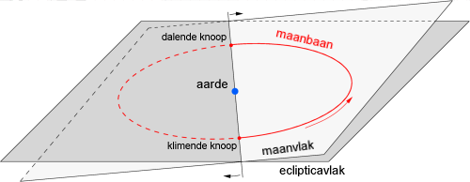
Baan Maan niet in vlak ecliptica
Grijze vlak: baan Aarde om Zon (Ecliptica) Witte vlak: baan Maan om Aarde

Slide 12
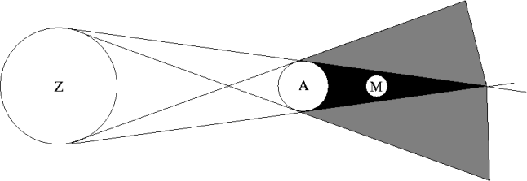
Maansverduistering I
Stand t.o.v. elkaar altijd: Z-A-M of M-A-Z

Slide 13
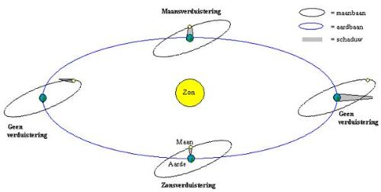
Maans- en Zonsverduistering

Slide 14
Maansverduistering III

Slide 15
Maansverduistering IV
Maan is bij maansverduistering wel zichtbaar: rood – oranje

Slide 16
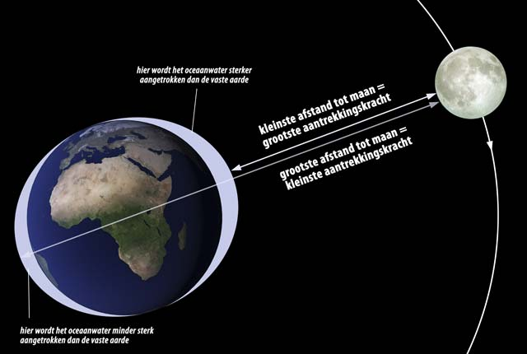
Eb en vloed I
De Maan trekt de Aarde aan en omgekeerd
Vasteland is vormvast, water niet
Water in oceanen wordt aangetrokken = VLOED
Waar water weg getrokken wordt = EB

Slide 17
Eb en vloed II

Slide 18
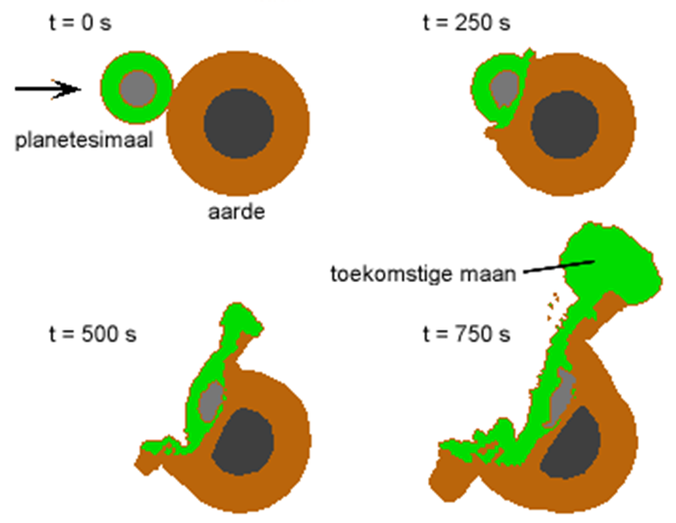
Ontstaan van de Maan I
Aarde en Maan bestaan uit hetzelfde materiaal
Planetoïde Theia botst met proto - aarde.
Planeten vervormen - brokstukken worden weggeslingerd.
Brokken vallen terug op aarde of klonteren samen tot de maan..

Slide 19
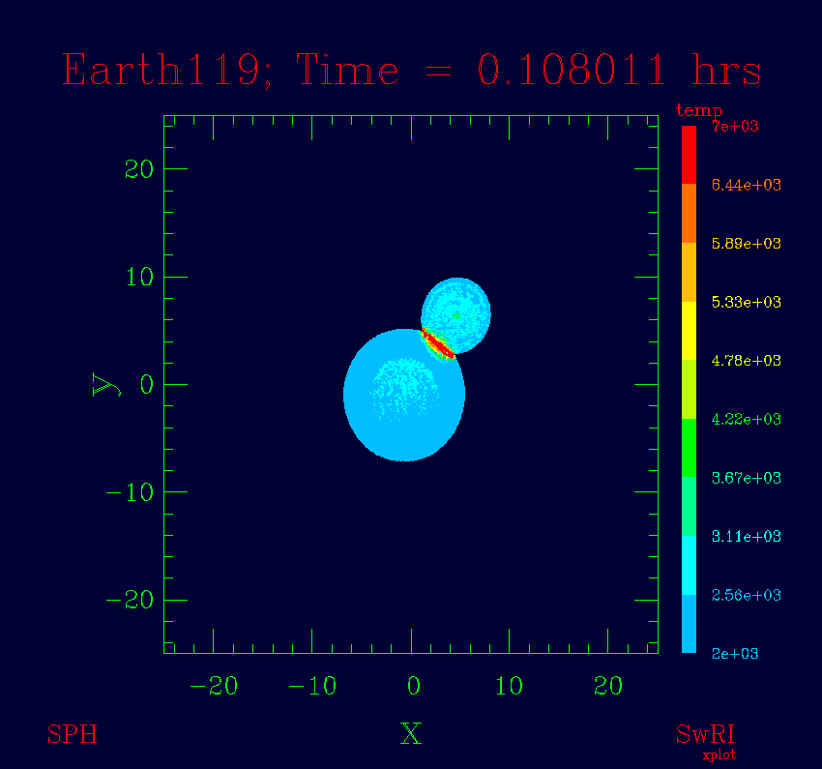

Slide 20
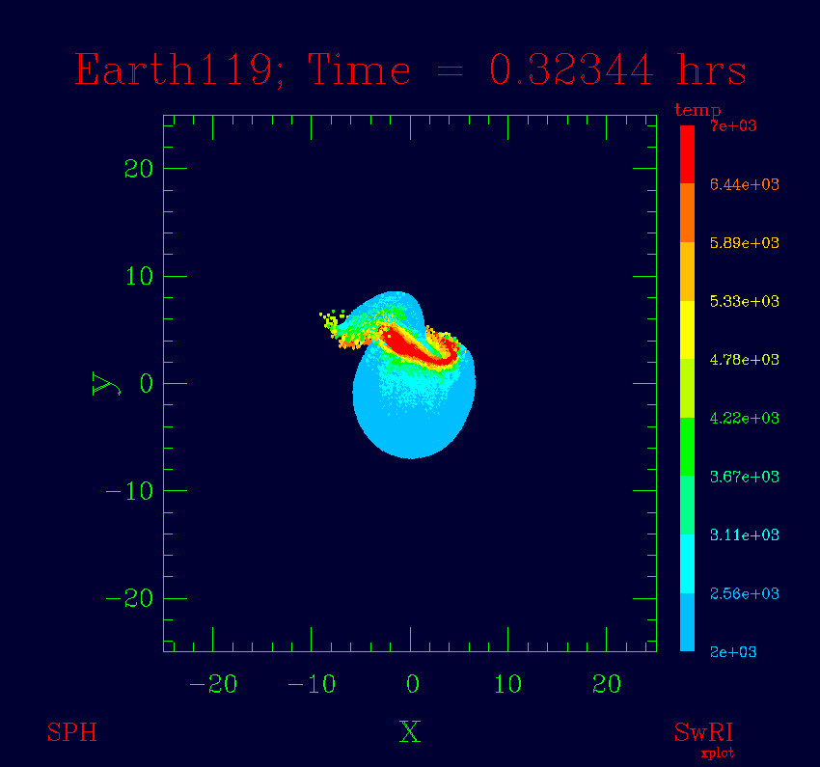

Slide 21
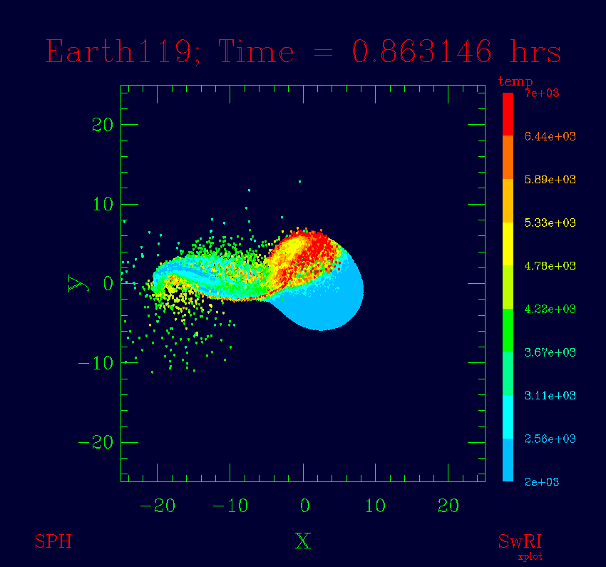

Slide 22
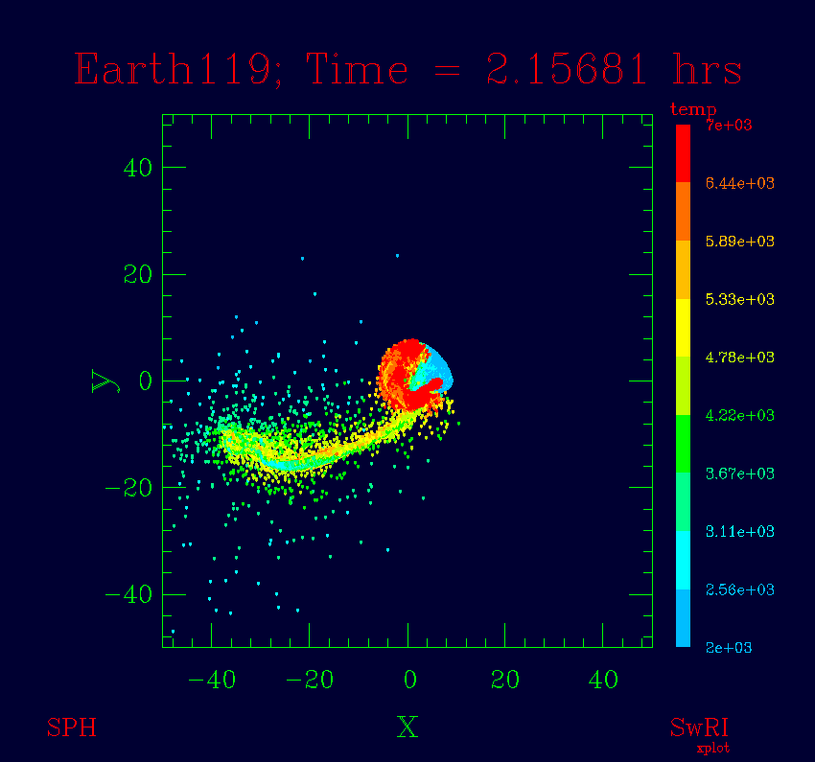

Slide 23
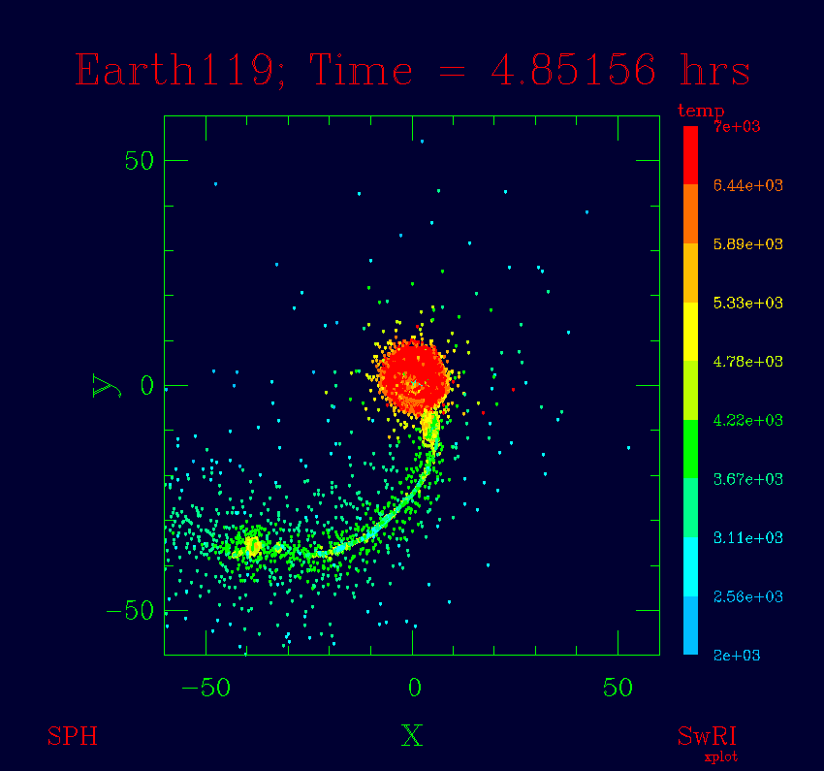

Slide 24
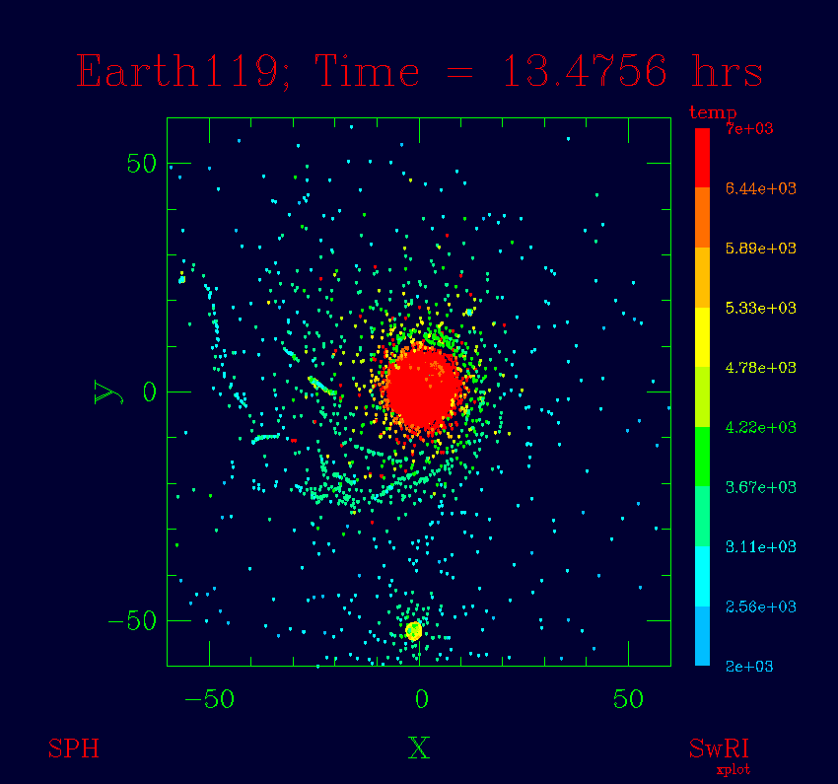

Slide 25
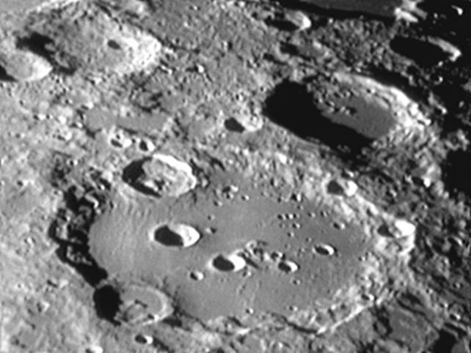
Kraters op de maan
Het oppervlak van de maan is pokdalig door inslagen van puin uit de ruimte. Waarom ziet de Aarde er niet zo uit?

Slide 26
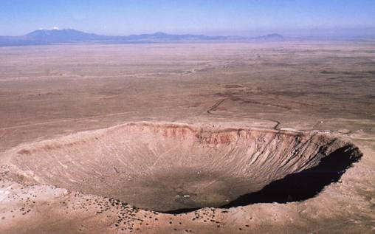
Kraters op Aarde
We hebben ze wel hoor……

Slide 27
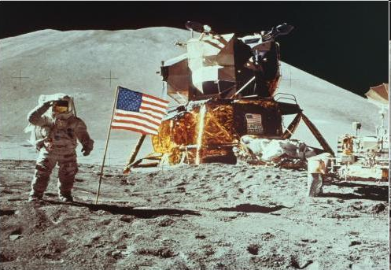
Mens op de Maan
1969-1973

